Slide 1
Статика на твърдо тяло

Slide 2
Статика на твърдо тяло
Общи понятия и аксиоми
Редукция и равновесие на конкурентна система сили
Момент на сила
Редукция и равновесие на произволна система сили
Опорни реакции

Slide 3
Общи понятия и аксиоми
Статиката изучава равновесието на силите, които действат върху един материален обект (материална точка, твърдо тяло или механична система).
Материална точка се нарича всяка материална частица с извънредно малки размери, а също така всяко тяло, чиито размери могат да се пренебрегнат, при което то се разглежда като точка, в която е съсредоточена цялата му маса.
Идеално твърдо тяло представлява идеализирано тяло, което не се деформира под действието на каквито и да било сили.
Механична система се нарича съвкупност от материални обекти, в която положението и движението на всеки обект зависи от положението и движението на всички останали обекти. Определящ признак за механичната система е наличието на сили на взаимодействие между нейните части

Slide 4
Общи понятия и аксиоми
Силата е мярка за интензивност, направление и посока на механичното взаимодействие между две тела. Тя e физична величина, представяна като вектор
с четири елемента - приложна точка
директриса
(направление, линия на действие), посока и големина
която се
изразява с положително число, което се получава от сравняването на разглежданата сила със сила, условно приета за единица. Международ-но приетата единица сила се нарича нютон
Всички сили, които действат по един и същи начин на едно и също тяло, като му придават едно и също движение или го деформират по един и същи начин, се считат в механиката за равностойни или еквивалентни сили. Съвкупността на две и повече сили, които действат едновременно на една материална точка или тяло, се нарича система сили.

Slide 5
Общи понятия и аксиоми
Ако действието на дадена система сили върху едно абсолютно твърдо тяло (материална точка) може да се замени с действието само на една единствена сила, тази сила се нарича равнодействаща на дадената система сили. Обратното също е възможно – замяната на действието на дадена сила с две или повече сили. Тези сили се наричат компоненти (слагаеми) на дадената сила.
За по-лесно изучаване, всички системи сили могат да се разделят на две групи: равнинни и пространствени. Една система сили е равнинна, ако директрисите на всички сили лежат в една и съща равнина. В противен случай системата сили е пространствена.
Когато директрисите на всички сили се пресичат в една точка, системата сили е конкурентна (централна), а в противен случай – произволна (обща) система сили.
Силите могат да бъдат разделени на външни и вътрешни, според действието им отвън на разглеждано тяло или вътре в него.

Slide 6
Общи понятия и aксиоми
Аксиома 1 – принцип на инерцията. Изолирана материална точка се намира в покой или извършва равномерно праволинейно движение.
Аксиомата изразява неспособността на материалната точка сама да се ускорява. Това свойство се нарича инертност на материята. Праволинейното равномерно движение се извършва без действие на външни сили или под действието на уравновесени сили и се нарича движение по инерция.
От първата аксиома следва правилото за статичната нула, което се прилага широко в статиката: Ако приложената върху едно абсолютно твърдо тяло система сили е с равнодействаща (еквивалентна на статичната нула), това означава, че тялото е в равновесие или все едно върху него не действат никакви сили. При решаването на задачи за равновесие, правилото за статичната нула се използва и в обратния му смисъл: Ако едно тяло е в равновесие, значи действащите върху него сили взаимно се уравновесяват.

Slide 7
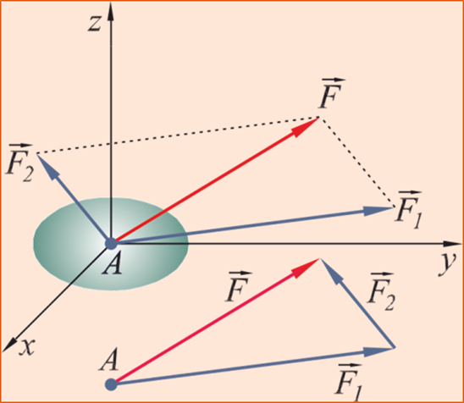
Общи понятия и аксиоми
Аксиома 2 – правило за паралелограма на силите. Действието на две сили и с обща приложна точка е равностойно на действи-ето на една равнодействаща сила приложена в същата точка, чието направление, посока и големина се определят от диагонала на паралелограма със страни, определени от силовите вектори и

Slide 8
z
y
A
x

Slide 9
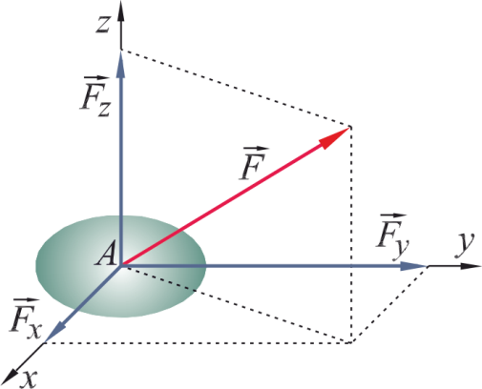
Общи понятия и аксиоми
Разлагане на сили

Slide 10
Общи понятия и аксиоми
Аксиома 3 – за равновесие на две сили. Две сили, приложени към едно и също абсолютно твърдо тяло, се уравновесяват тогава и само тогава, когато имат обща директриса, противоположни посоки и равни големини.
Такива сили за краткост се наричат правопротивоположни.
Уравновесяваща се нарича тази сила, която е правопротивоположна на равнодействащата.
От третата аксиома произтича следното следствие: ако се приложи върху (или се отнеме от) едно абсолютно твърдо тяло, намиращо се под действието на произволна система сили, произволен брой двойки правопротивоположни сили (или по-общо уравновесена система сили), състоянието на тялото не се променя.

Slide 11
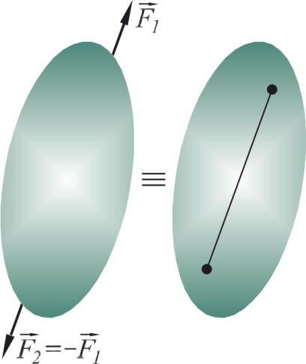
Общи понятия и аксиоми
Състоянието на покой или движение на едно тяло не се променя, ако се плъзнат произволно една или повече от действащите върху него сили по техните директриси, т. е. ако се преместят приложните точки на силите по директрисите им.

Slide 12
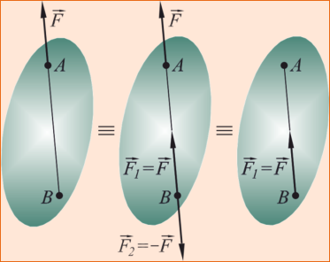
A
A
A
B
B
B

Slide 13
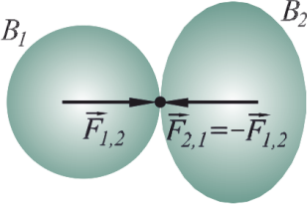
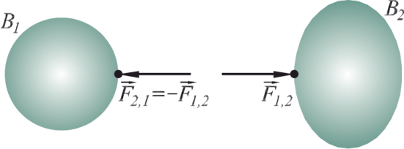
Общи понятия и аксиоми
Аксиома 4 – принцип за равенство на действие и противодействие. Две материални точки (тела) си взаимодействат винаги с две правопротивоположни сили.
Аксиома 5 – принцип за освобождаване на връзките. Всяка несвободна система от материални точки (тела) може да се разглежда като свободна, ако се премахнат мислено връзките и се заменят със съответните реакции

Slide 14
Общи понятия и аксиоми
Аксиома 6 – за състоянието на покой на материален обект и съставните му части. Една система от материални точки (тела) ще бъде в състояние на покой, ако всяка нейна част също е в покой и обратно – всички части на системата са в състояние на покой, ако цялата система е в покой.
Тази аксиома стои в основата на съпротивлението (якостта) на материалите, тъй като се отнася и до материалните частици на реалните тела, натоварени със сили.
Аксиома 7 – принцип на втвърдяването. Равновесието на силите, приложени върху едно деформируемо (естествено) тяло, не се нарушава, ако това тяло се втвърди. Тази аксиома позволява да се прилагат условията за равновесие на абсолютно твърдо тяло и при реалните тела.

Slide 15
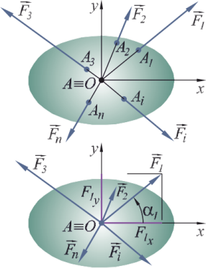
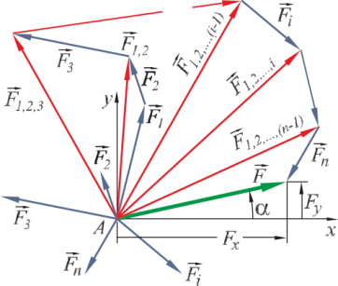
Редукция и равновесие на конкурентна система сили
Необходимо и достатъчно векторно условие за равновесие на една равнинна система от конкурентни сили е равнодействащата им
да бъде равна на нула:

Slide 16
Редукция и равновесие на конкурентна система сили
Равнинна система сили
Скаларните условия за равновесие на една равнинна система от конкурентни сили са алгебричните суми от проекциите на силите по координатните оси да бъдат равни на нула:

Slide 17
Редукция и равновесие на конкурентна система сили
Пространствена система сили
Скаларните условия за равновесие на една пространствена система от конкурентни сили са алгебричните суми от проекциите на силите по координатните оси да бъдат равни на нула:

Slide 18
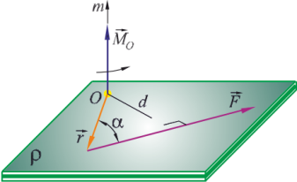
Момент на сила
Момент на сила спрямо точка
Моментът се характеризира с:
- приложна точка наречена център на момента;
- директриса – правата
перпендикулярна на равнината - - посока – определя се по правилото на дясната ръка – ако пръстите указват посоката на силата, то палецът указва посоката на вектора на момента
d
A
O

Slide 19
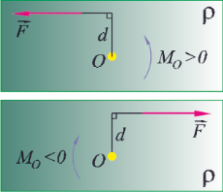
Момент на сила
Главният момент на равнинна система сили спрямо точка от равнината на силите се определя като алгебрична величина, равна на алгебричната сума на моментите на силите:
Сили, на чиито директриси лежи дадена точка не създават въртящ момент спрямо същата точка.

Slide 20
Момент на сила
500 N
A
1.5 m
A
1.5 m
60º
500 N
1.5 m
60⁰
A
60⁰
d
направление
B

Slide 21
Момент на сила
800 N
1.5 m
0.5 m
60 ⁰
A
B
C
500 N
1.5 m
0.5 m
800 N
A
60⁰
C
Line of Action
D

Slide 22
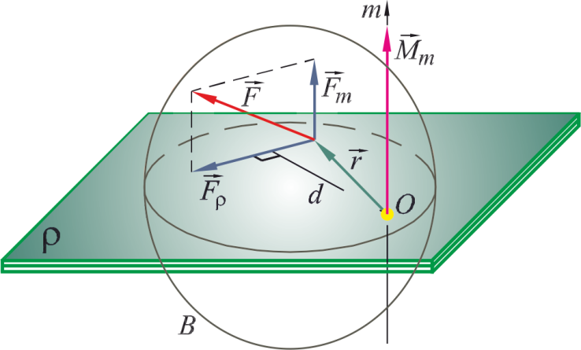
Момент на сила
Момент на сила спрямо ос

Slide 23
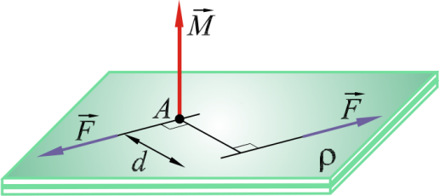
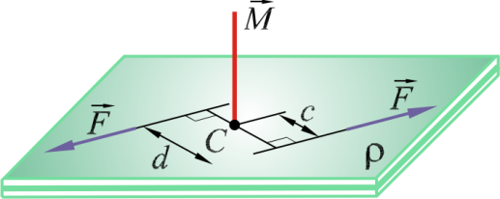
Момент на сила
Момент на двоица сили
Моментът, създаван от двоица сили, е един и същ за всички точки в равнината. Ето защо моментът представлява свободен вектор (няма конкретна приложна точка), който винаги е перпендикулярен на

Slide 24
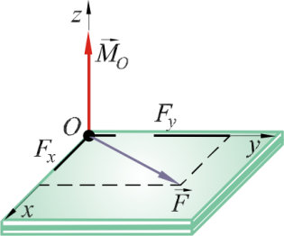
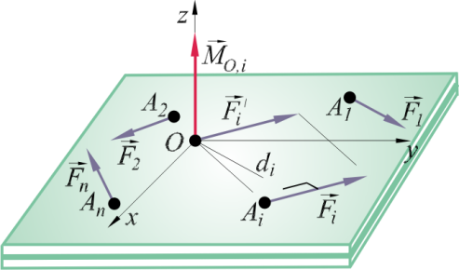
Редукция и равновесие на произволна система сили
Равнинна система сили
Равнодействащата на преносната система сили се нарича главен вектор на дадената система сили.
Векторната сума на моментите на дадената равнина система сили спрямо редукционния център се нарича главен момент.

Slide 25
Редукция и равновесие на произволна система сили
Съвкупността от главния вектор и главния момент се нарича динама на системата сили.
Необходимите и достатъчни векторни условия за равновесие на една равнинна система сили са две - главният вектор на системата сили да бъде равен на нула и главният момент при избран редукционен център от равнината да бъде равен на нула:

Slide 26
Редукция и равновесие на произволна система сили
Fy
20 KN
C
40º
Fx
1.2 m
A
30 KN
B
2.3 m
R_{x} = Σ F_{x} = 20 cos 40 + 30
= 45.32 kN R_{y} = Σ F_{y} = 20 sin 40
= 12.86 kN
Fy
40⁰
Fx
Следователно R = √ (45.32² + 12.86²)
= 47.11 kN
и tan θ = Ry = 12.86 = 15.84 ⁰
Rx 45.32

Slide 27
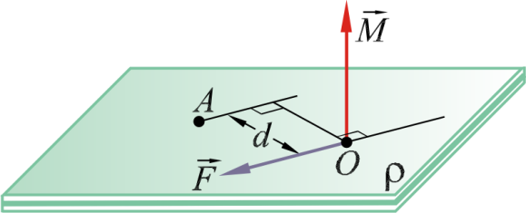
Редукция и равновесие на произволна система сили
Редукция на динама до една сила

Slide 28
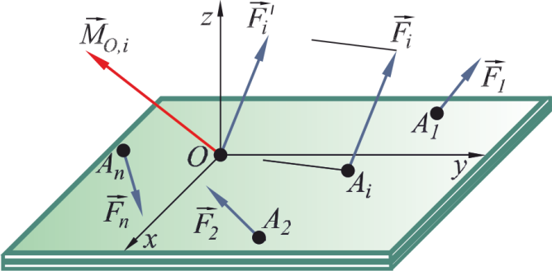
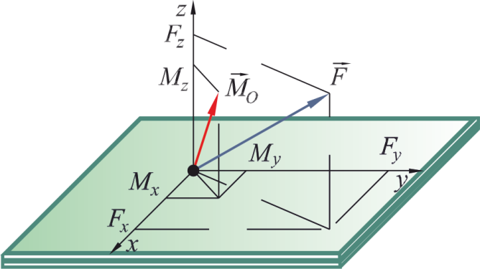
Редукция и равновесие на произволна система сили
Пространствена система сили

Slide 29
Опорни реакции
Силите във връзките на разглежданите тела от системата с външни тела се наричат още реакции, а силите и товарите, които действат върху разглежданите тела от системата се наричат натоварване.
Разглежданите в статиката реални тела могат да бъдат с различни форма и размери. При определянето на условията за тяхното равновесие е удобно да бъде направено предварително опростяване на формата им.
Схематично могат да бъдат представени освен разглежданите тела и техните взаимодействия с окръжаващи ги тела, които ограничават способността на разглежданите тела да извършват определени премествания (ограничават свободата им). При това те си взаимодействат. Прието е да се казва, че окръжаващите тела са опори, които осъществяват връзки с разглежданото тяло. Действията върху даденото тяло на опорите му се наричат сили на връзките или опорни реакции.

Slide 30
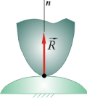
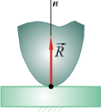
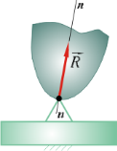
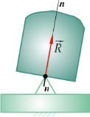
Опорни реакции
Когато контактът между телата е точков или линеен (телата образуват висша кинематична двоица), то опорната реакция има направлението на общата нормала в контактната точка.
призматична опора, при която едното тяло представлява призма
профилът и на двете звена е криволинеен
профилът на едното звено е криволинеен, а другото е с праволинеен профил

Slide 31
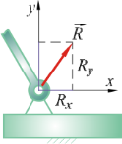
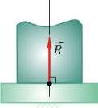
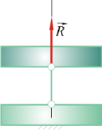
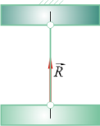
Опорни реакции
плъзгащата опора
цилиндричната става
едно от телата е нишка
едно от телата е прът

Slide 32
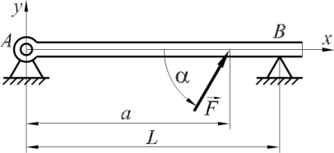
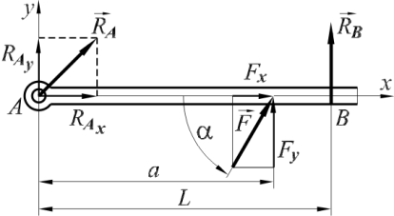
Опорни реакции
Пример: За показаната на фигурата греда да се определят опорните реакции.
Опората в точка A е цилин­дрична става, а опората в точка B е призматична.
Тъй като всички сили действат в равнината xy, неизвестните реакции се определят от условията за равновесие за равнинна система сили

Slide 33
Благодаря за вниманието!

